Slide 1
Kolloquium der Bachelorarbeit Konzeption und Umsetzung einer mobilen Anwendung zur Bereitstellung von KI-Modellen für Android-Apps am Beispiel einer Schlafphasenanalyse
Von Steffen Wolf
Jülich, den 30.01.2025

Slide 2
Agenda
Motivation
2) Grundlagen
3) Softwaredesign und -konzept
4) Implementierung
5) Beispielanwendung
6) Fazit und zukünftige Entwicklung
7) Demonstration

Slide 3
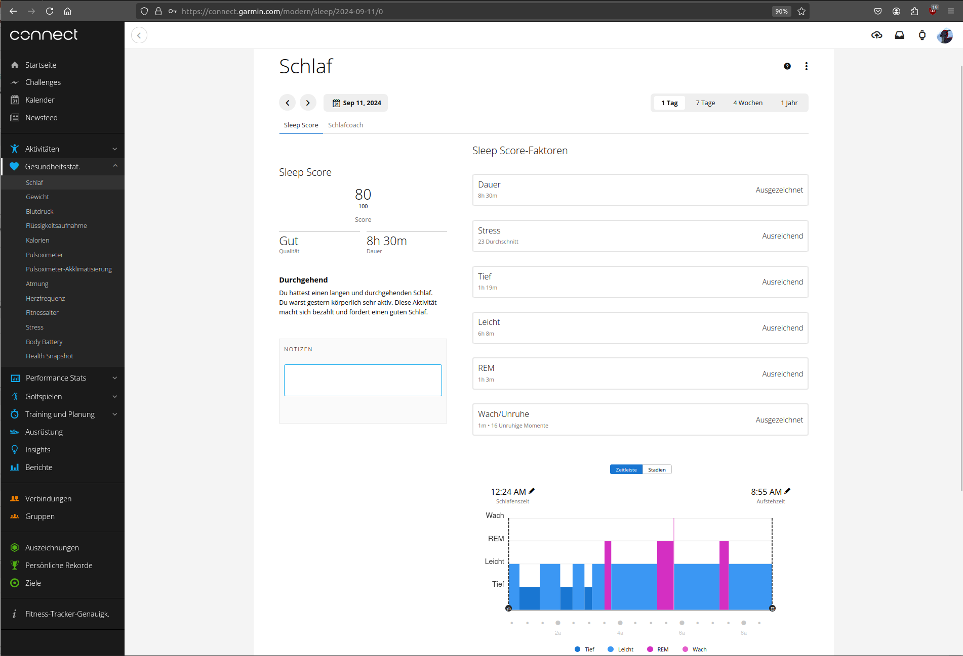
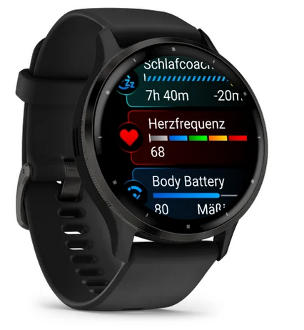
1) Motivation Beispielanwendung: Schlafphasenanalyse
Smartwatch: Garmin Venu 3
Daten
Quelle: [1]
Quelle: [2]
Notes:
Smartwatch bekommen
Getragen und schlafdaten erzeugt
Im Internet diese Seite gefunden
Sich gefragt: „Wieso sind da eigentlich alle meine Daten?“
Hatte auch Vorteile für späteres vorgehen

Slide 4
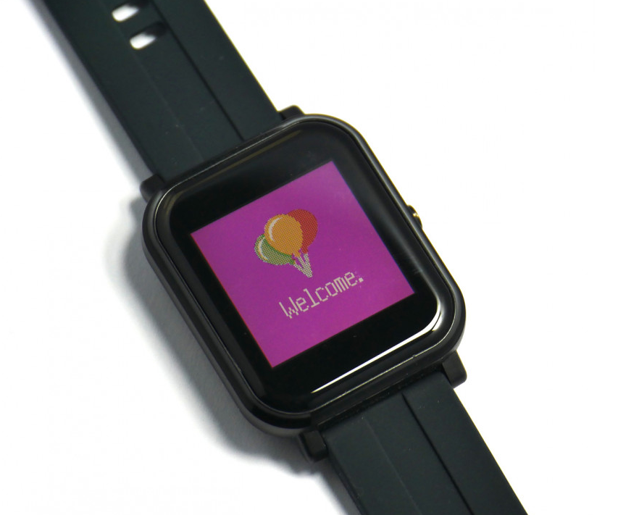
1) Motivation Beispielanwendung: Schlafphasenanalyse
Smartwatch: BangleJS
Problem:
nur eingeschränkte Schlafphasenanalyse
Aber:
Quelloffene Smartphone-App
„Gadgetbridge“
Quelle: [3]
Notes:
BangleJS open source alternative
Deutlich günstiger -> schlechtere Sensorik -> bisher kein gutes Schlaftracking
Open Source Companion App -> Idee der Erweiterung

Slide 5
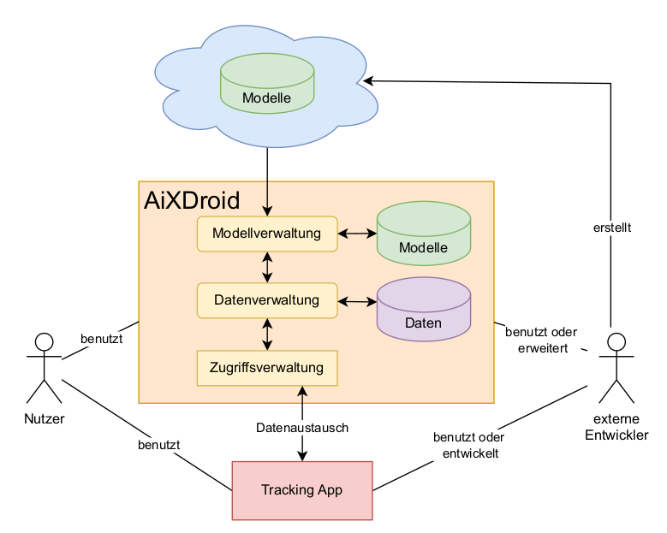
1) Motivation Die Idee von AiXDroid
Notes:
Entscheidung eine eigene App zu schreiben
AiXDroid ( A i X Droid)
Mehr Flexibilität
Eigenständigkeit in der Strukturierung
Mehr nutzen neben Schlaftracking (Schlaftracking als Beispiel aber nicht als einziger Anwendungsfall)
Entwickler können an App mithelfen, da Open Source
Integration von AiXDroid in anderen Apps

Slide 6
2) Grundlagen Maschinelles Lernen (ML)
Bedeutung:
ML ist ein Teilbereich der künstlichen Intelligenz, welcher Algorithmen beschreibt, die durch Beispieldaten Regeln erlernen können.
Notes:
Bei großen Datenmengen mit einer vielzahl an Dimensionen praktisch
Regeln, die auf viele Dimensionen zurückgreifen und nicht-lineare Effekte haben
Das „erlernen“ ist mehr ein Annähern an die Zielfunktion
Nie vollständige Abdeckung der Regeln sondern immer nur eine Näherung

Slide 7
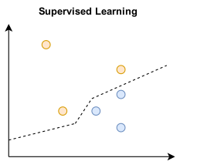
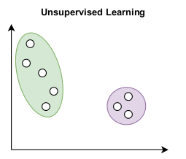
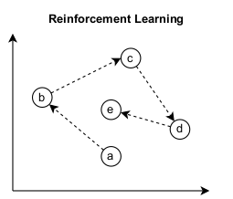
2) Grundlagen Maschinelles Lernen (ML)
Arten des maschinellen Lernens:
Überwachtes Lernen
Unüberwachtes Lernen
Verstärkendes Lernen
Notes:
Überwachtes Lernen:
Verwendet gelabelte Daten als Trainingsgrundlage
Labels: gewünschten Ausgabewert bei den entsprechenden Eingabewerten
Gold-Label: Label, welches ein Experte gesetzt hat und als „richtig“ gilt
Modell lernt Muster zu in Trainingsdaten um danach unbekannte Daten zu klassifizieren oder zu quantifizieren.
Beispiel: Schlafphasenanalyse durch Sensorwerte (Herzfrequenz, Bewegungsintensität, ...)
Unüberwachtes Lernen:
Keine gelabelten Daten
Finden von unbekannten Mustern in den Daten
Durch Clusterbildung oder Dimensionsreduktion
Beispiel: Anomaliedetektion
Verstärkendes Lernen:
Kontinuierliches Ausprobieren und Anpassen
Feedback zur Qualität durch Belohnungsfunktionen
Finden einer idealen Strategie
Beispiel: Roboter laufen lassen oder Spielabläufe (Schach)

Slide 8
2) Grundlagen Maschinelles Lernen (ML)
Metriken im ML:
Klassifikation
Regression
Genauigkeit (Accuracy)
mittlerer quadratischer Fehler
Präzision (Precision)
Sensitivität (Recall)
mittlerer absoluter Fehler
F-β-Score bzw. F1-Score
Notes:
Klassifikation: Definierte Klassen als Ergebnis
Regression: Kontinuierliche Ergebnisse
Genauigkeit (Accuracy):
Alle Richtigen Antworten / Gesamtzahl aller Antworten
Bei Ausgewogenen Datensätzen (Alle Klassen kommen gleich häufig vor)
Präzision (Precision):
Richtig Positiv / Richtig positiv + falsch positiv
Falsch-positive Ergebnisse kritisch z.B. Bei Spam-Filtern (falsch positiv = legitime Email als Spam gewertet)
Sensitivität (Recall):
Richtig Positiv/ Richtig Positiv + Falsch Negativ
Falsch-negative Ergebnisse kritisch z.B. Bei Krankheitsdiagnosen (falsch negativ = Kranker Patient wurde als gesund gewertet)
F-Beta-Score:
Zusammenführung von Precision und Recall, wobei Beta = 1 das harmonische Mittel der beiden Metriken darstellt.
Kleineres beta bevorzugt Precision
Größeres Beta bevorzugt Recall
!!!ACHTE AUF DIE ZEIT!!!
MSE:
Durch das quadrieren wird bei großen Fehlern stärker bestraft
Ausreißer könnten überangepasst werden
Beispiel: Glatte Verläufe, Robotik (große Fehler könnten Roboter beschädigen)
MAE:
Der absolute Fehler setzt alle Fehler in ein gleiches Gewicht
Beispiel: Aktienkurse
Es gibt noch weitere, aber die sind jetzt mal nicht aufgeführt (aus Zeitgründen)

Slide 9
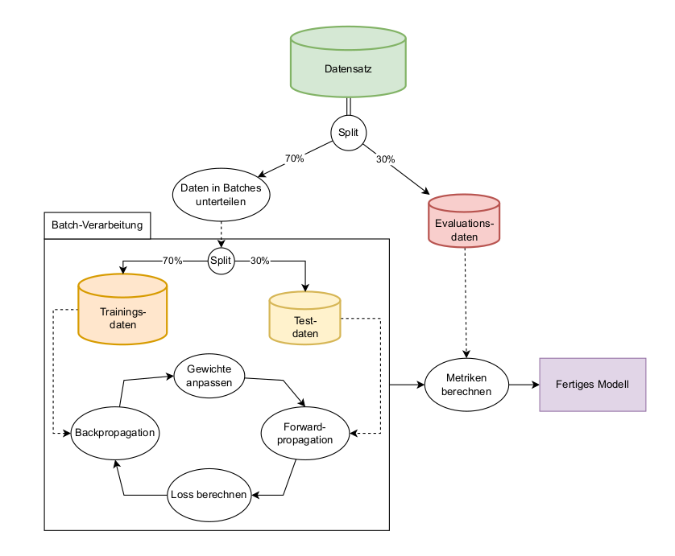
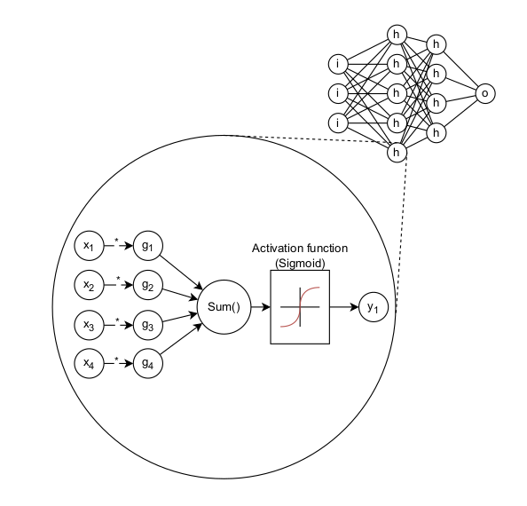
2) Grundlagen Maschinelles Lernen (ML)
Neuronale Netze....
...trainieren auf Daten
Notes:
Perzeptron -> Multi-Layer-Perzeptron -> Deep Learning
Trainieren von Modellen durch aufsplitten des Datensatzes in Trainings, Test und Evaluationsdaten
Niemals Evaluationsdaten und Trainingsdaten mischen!!
Modell initialisieren mit zufälligen Gewichten
Feature eingeben
Labels mit gold-labels vergleichen
Fehler rückwärts in das Modell zurück geben
Anpassung der Gewichte, so, dass der Fehler minimiert würde
Wieder bei 2 anfangen bis Fehler minimal ist

Slide 10
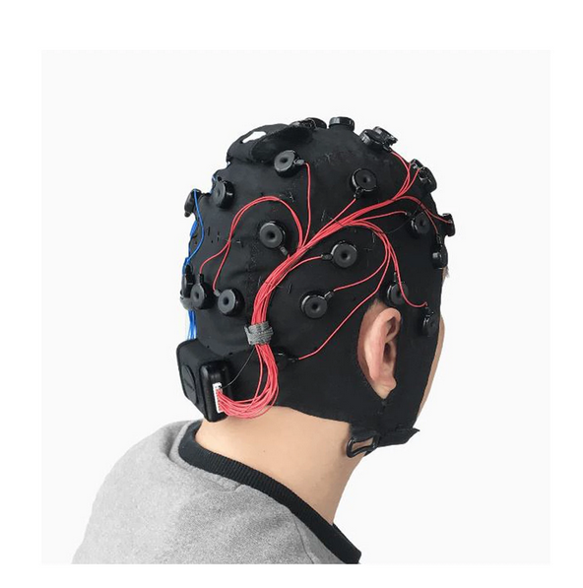
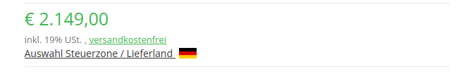
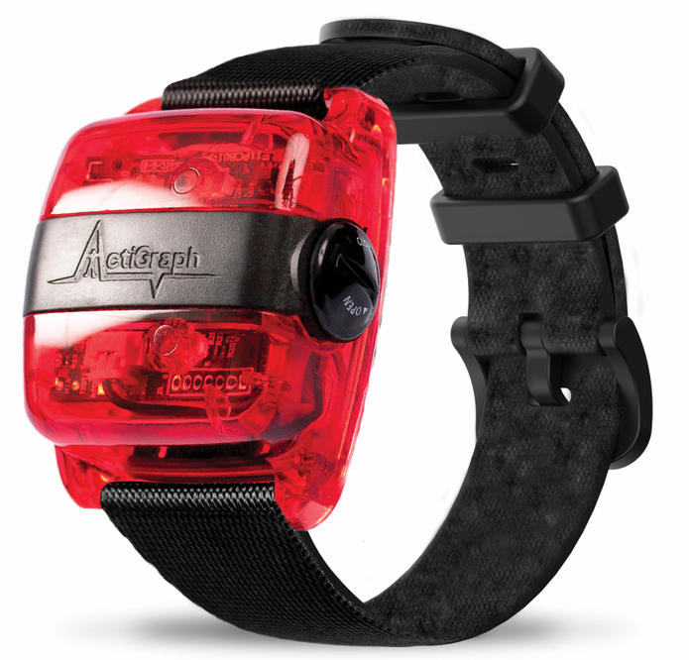
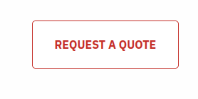
2) Grundlagen Schlafphasenanalyse
Schlafphasen:
Wach
Leicht-Schlaf
Tief-Schlaf
Quelle: [5]
REM-Schlaf
Quelle: [6]
Notes:
Wach: Person ist bei Bewusstsein, nimmt Umgebung wahr und man kann (in der Regel) mit interagieren
Leicht-Schlaf: Kann leicht gestört werden, Person ist aber schon am schlafen, häufigste Phase in der Nacht
Tief-Schlaf: Person kann nur schwer geweckt werden, Erinnerungen werden verarbeitet, Keine Träume, etwa 1 Stunde Pro Nacht
REM-Schlaf: Rapid Eye Movement, Tiefschlaf teilweise auch REM-Schlaf, Traumphase, auch etwa 1 Stunde
Es wird immer Abgewechselt zwischen den Phasen. Die Übergänge und die Zeiten sind das, was am ende erklärt, wie gut der Schlaf war
Hohe Bewegungen bei den Übergängen, Bestimmte Gehirnwellen innerhalb der Phasen, bestimmte Herzfrequenzen innerhalb bestimmter Phasen
Geräte beide sehr teuer

Slide 11
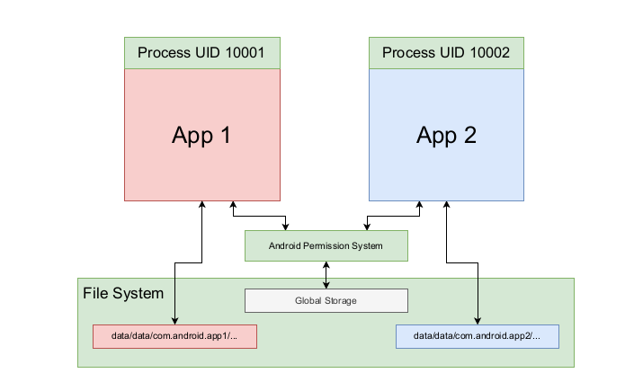
3) Softwaredesign und -konzept Softwarearchitektur in Android-Apps
Android:
Kapselung von Anwendungen (Sandboxing)
Quelloffenes Betriebssystem
Apps entwickeln in:
C++
Java
Kotlin
Model-View-Viewmodel (MVVM)
Notes:
Sandboxing mit „Android Runtime“
Quelloffenes Betriebssystem aber die meisten distributionen auf Smartphone sind es nicht.
LineageOS oder grapheneOS wären Alternativen, müssen aber vom Anwender installiert werden
MVVM:
hat aber folgende Unterschiede zu MVC:
Der Datenfluss in MVVM ist durch automatische Synchronisation geregelt (z.B. Flows)
Zustände und Aktionen werden in Bidirektionalen Flüssen gehandhabt, im MVC muss der Controller aktiv aktualisieren und agieren
Viewmodel verwaltet Logik und Daten, Controller verwaltet Logik und Interaktionen. Daten werden vom Model gehandhabt.
Logik in MVVM wird in UseCases ausgelagert, MVB behält Anwendungsfälle im Controller
Besser wäre hier wohl das MVCVM Pattern (Model View Controller Viewmodel) da hier eine Separierung der Logik vom Viewmodel gegeben ist, so wie es in meinem Code auch ist

Slide 12
3) Softwaredesign und -konzept Anforderungsanalyse
Funktionale Anforderungen:
Wahl eines KI-Modells durch TFLite-Datei
Lokale Verarbeitung von Daten
Lokale Datenspeicherung
Übersichtliche Darstellung und einfache Bedienung
Zugriff und Verarbeitung von Daten durch externe Anwendungen
Notes:
Wir wollen KI-Modelle frei wählen können. Es wurde zur vereinfachung auf TFLite-Dateien beschränkt
Lokale verarbeitung und speicherung für den Datenschutz
Übersichtliche, einfache Bedienung, weil....irgendwie logisch
Zugriff externer Anwendungen, damit es als Unterstützung für andere Entwickler dienen kann.
=> Vielleicht Richtung System-App?

Slide 13
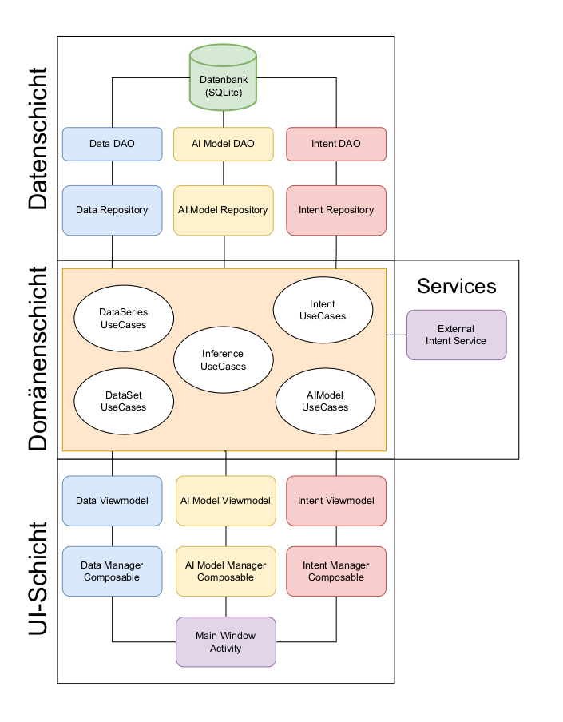
3) Softwaredesign und -konzept Aufbau von AiXDroid
Notes:
Aufteilung in die 3 Schichten Daten, domänen und UI.
Service ist ein Teil der Domänenschicht, interagiert aber nicht direkt mit der UI
Man sieht auch die 3 Säulen für Data Manager, AIModel Manager und Intent Manager
Diese 3 Säulen werden öfter wieder vorkommen und stellen die Hauptfunktionen dar

Slide 14
4) Implementierung Entwicklungswerkzeuge
Verwendete Frameworks:
Android-API
Tensorflow-Lite
Android-Room
Jetpack-Compose
liteRT
Hilt
Notes:
Android-API:
Activity, BroadcastReceiver, Basisklasse Viewmodel
Android-Room:
Entity, DAOs
Jetpack-Compose:
Composables
Hilt:
HiltViewmodel Annotation, Dependency Injection (Wird später genauer drauf eingegangen)
Tensorflow-Lite bzw. liteRT:
KI-Modelle im TFLite-Format dynamisch laden und verwenden
Auslesen von Metainformationen aus der TFLite Datei
Tensorflow-Lite wurde in liteRT umbenannt (Ältere Version wegen Inkompatibilitäten und Problemen (Abstürze) verwendet)
Upgrade sollte einfach möglich sein, da API gleich geblieben „sein soll“

Slide 15
4) Implementierung Systemarchitektur
Model-View-Viewmodel:
Notes:
Genaue Implementierung und Nutzung des Model-View-Viemodel Architekturmodells folgt nun
Es wird auf die einzelnen Aspekte eingegangen

Slide 16
4) Implementierung Systemarchitektur
Model-View-Viewmodel:
Datenschicht
Domänenlogikschicht
@Entity
Data Class Object
Data Class
Object
object class DBDataSeries;
object class DataSeries;
Notes:
Model ist in Datenschicht und Domänenlogikschicht zu finden
Es gibt die Entitäten der Datenbank, welche eine Tabelle beschreiben
In der Domänenlogikschicht sind die einfacher handhabbaren datenmodelle der Datenbankeinträge.
Umwandlung über eine im Repository definierte Funktion

Slide 17
4) Implementierung Systemarchitektur
Model-View-Viewmodel:
class MainActivity
fun MainWindow()
Benutzeroberflächenschicht (UI)
fun AIManagerWindow()
@Composable
fun ModelList()
fun AIManagerWindow()
fun ModelItem()
fun AddButton()
Notes:
Die View stellt die Benutzeroberfläche dar
Jetpack Compose
Composables werden genutzt um das Layout aufzubauen.
Schachtelung der Komponenten ineinander um Wiederverwendbarkeit zu erhöhen
Hauptklasse ist die MainActivity welche von der Android-API kommt

Slide 18
4) Implementierung Systemarchitektur
Model-View-Viewmodel:
Benutzeroberflächenschicht (und Domänenlogikschicht)
@HiltViewModel
class AIManagerViewmodel : Viewmodel()
class AIModelUseCase @Inject constructor(...) {...}
Notes:
Viewmodel als Schnittstelle zwischen View und Model bzw. den UseCases
Die View enthält die Zustände und ist unabhängig vom Lebenszyklus der View
Drehen erzeugt neuladen, man würde also alle Daten verlieren
Hier ist auch schon das @Inject zusehen welches später im Dependency Injection genauer erklärt wird

Slide 19
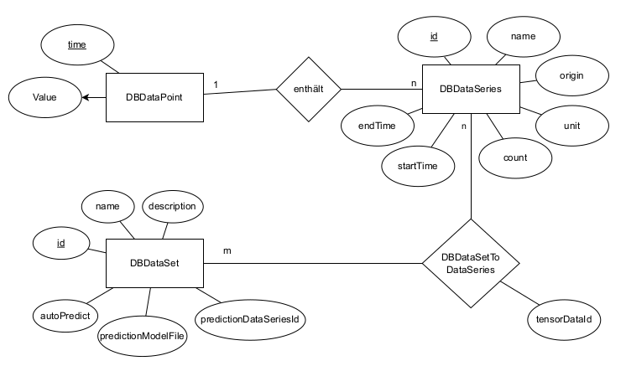
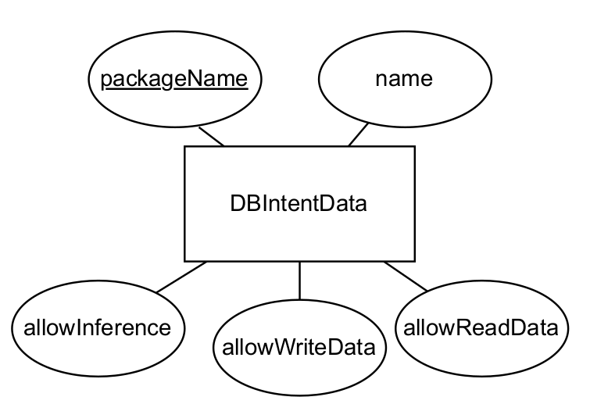
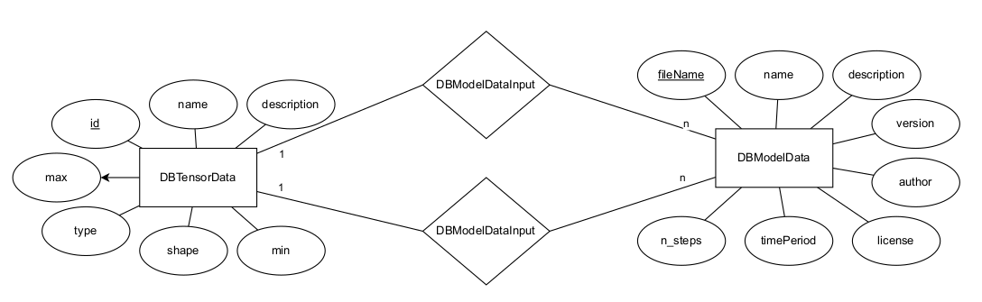
4) Implementierung Datenschicht
Data Entities:
Notes:
Data Manager:
Struktur der Entities für Datensätze, Datenreihen und Datenpunkte
Ein Datenpunkt MUSS immer genau einer Datenreihe zugewiesen sein
Eine Datenreihe kann einem oder mehreren Datensätzen zugewiesen sein
Ein Datensatz enthält die Informationen für die Inference, wie
Prognosedatenreihe oder auch einen Fremdschlüssel zu einem ModelData
Model Manager:
Aufbau der TensorDaten und ModelDaten Einträge
Enthalten Informationen aus den Metadaten der TFLite-Datei (z.B. Name, beschreibung, anzahl Inputs, outputs, n_steps, timePeriod( da sin und cos für Zeit genommen wird ))
Sowie den Pfad zur App-eigenen Kopie der TFLite-Datei
Intent Manager:
Einfaches Modell, nur eine Tabelle mit Informationen zu den Berechtigungen und dem Package Namen

Slide 20
4) Implementierung Datenschicht
Data Repository:
Remote-API
Repository Pattern
UseCases
Repository
Datenbank
Caches
Notes:
Wechselbare Repositories durch Interfaces
Eine gemeinsame Schnittstelle

Slide 21
4) Implementierung Domänenlogikschicht
AIManager
DataManager
IntentManager
AIModelUseCases
AddNewModel
RemoveModel
...
DataSetUseCases
AddDataSet
RemoveDataSet
...
DataSeriesUseCases
AddDataSeries
AddDataPoint
ImportCSV
InferenceUseCases
IntentUseCases
AddIntent
RemoveIntent
...
Notes:
AIManager
Verwaltet die Modelle, also hinzufügen, entfernen und sowas
DataManager
Verwalten von Daten und Inference
IntentMananger
Verwalten von Zugriffsrechten für Externe Apps

Slide 22
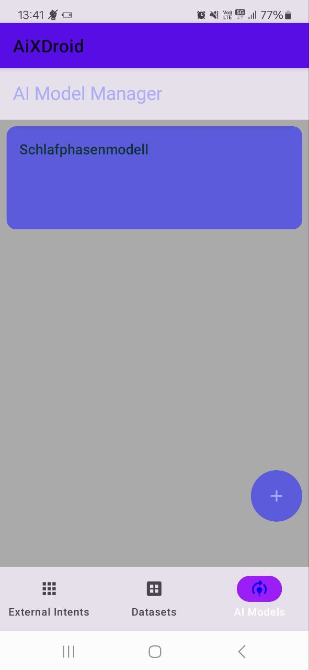
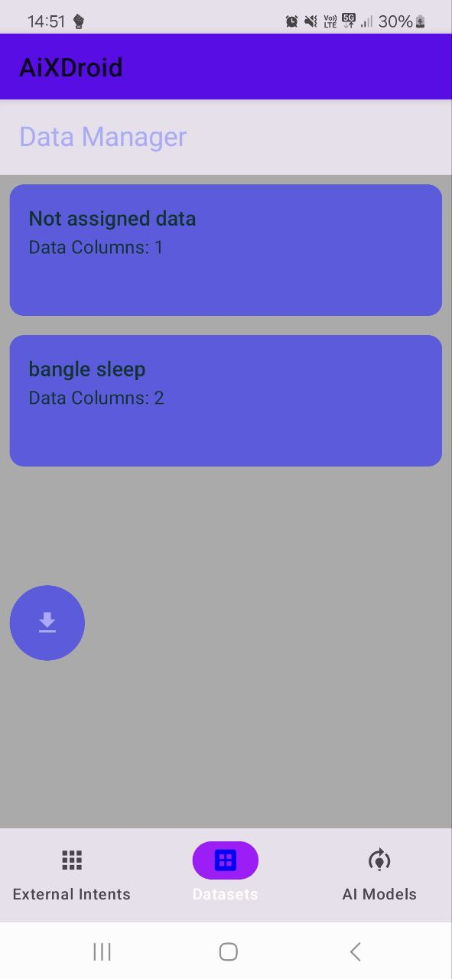
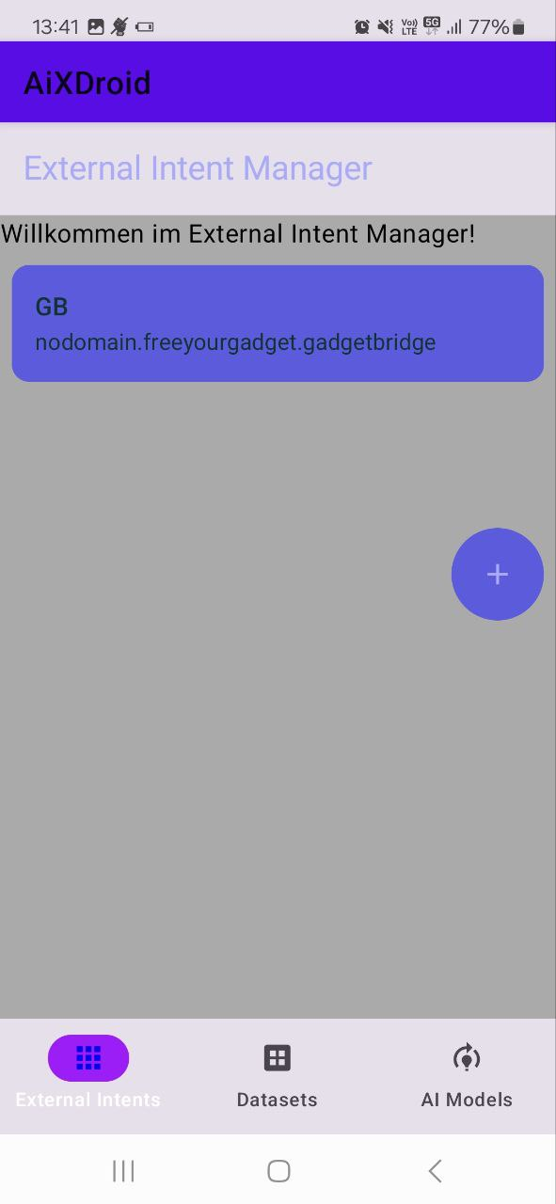
4) Implementierung Benutzeroberflächenschicht (UI)
AIManager
DataManager
IntentManager
Notes:
Hier einmal die Grafische Oberfläche der einzelnen Manager

Slide 23
4) Implementierung Dependency Injection
Hilt:
@Module
Object RepositoryModule {
@Provides
fun dataRepoProvider() : DataRepository {..}
}
interface DataRepository {..}
class DataRepositoryImpl : DataRepository {..}
Class BeispielUseCase @Inject constructor(
private val repo : DataRepository
) {..}
Notes:
Wie gesehen bei den Repositories müssen abhängigkeiten verteilt werden.
Würde manuell viel Boilerplate Code erzeugen, welcher die Abhängigkeiten verteilt
Durch nutzung von Hilt werden Abhängigkeiten automatisch hinzugefügt und verwaltet
@Module gibt die @Provider für die einzelnen Injektionen an. Hier wird auch die eigentliche Implementierung gewählt.
Im Inject muss nur das Interface angegeben werden

Slide 24
4) Implementierung Hintergrunddienste
Foreground-Services:
ExternalIntentService
InferenceService
Reagiert auf eingehende Intents
Wiederholt sich alle 5 Sekunden
Aktualisiert BroadcastReceiver
Überprüft, ob es Änderungen an Datensätzen gibt
Startet Inference im Hintergrund
Notes:
Foreground:
Background:
Bind:

Slide 25
4) Implementierung GadgetBridge Implementierung
(Näheres in Live-Demo)
Integration von AiXDroid:
Einstellungsseite
AiXDroidSender
AiXDroidReceiver
Aktivieren/Deaktivieren
Senden neuer Sensorwerte
Empfangen von angefragten Werten
Standardgerät auswählen
Anfragen neuer Inference-Werte
Speichern in der Datenbank
Zu erfassende Sensoren auswählen
( BangleJSSleepStageSample )

Slide 26
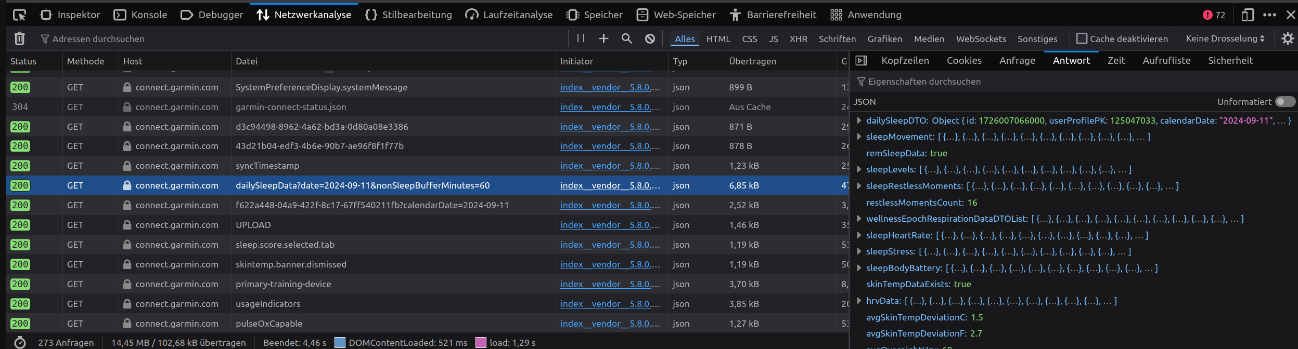
5) Beispielanwendung Praktische Anwendung
Datenerhebung:

Slide 27
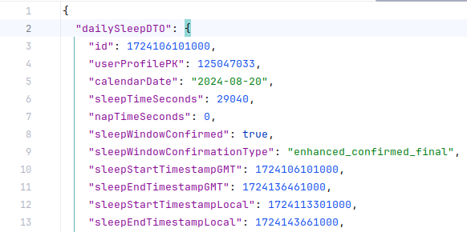
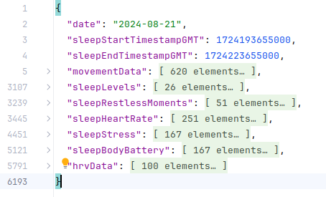
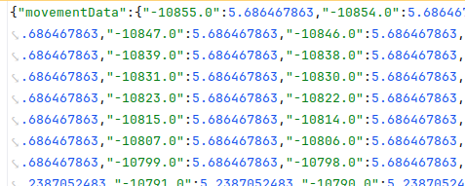
5) Beispielanwendung Praktische Anwendung
Datenvorverarbeitung:
Rohdaten
Gefilterte Daten
Sortierte Daten

Slide 28
5) Beispielanwendung Praktische Anwendung
Modelldefinition und -training:
Input time_sin
LSTM
Concat-enate
Input time_cos
LSTM
Output
Sleeplabels
Dense
Input movement
Norm
LSTM
Input heart_rate
Norm
LSTM

Slide 29
6) Fazit und zukünftige Entwicklungen Fazit
Herausforderungen:
Komplexer Technologie-Stack mit Python und Android
Generische Implementierung statt nur Schlafphasenanalyse
Tensorflow-Lite Dokumentation nicht wie erwartet

Slide 30
6) Fazit und zukünftige Entwicklungen Zukünftige Entwicklungen
Bug-Fixing
Unittests
Anpassungen am UI / UX
Optimierungen
Metadaten flexibler gestalten / erweitern

Slide 31
7) Demonstration Live-Demo
Es folgt eine
Live Demonstration

Slide 32
Bildquellen:
https://www.garmin.com/de-DE/p/873008
https://connect.garmin.com/
https://shop.espruino.com/banglejs2
Bachelorarbeit: Konzeption und Umsetzung einer mobilen Anwendung zur Bereitstellung von KI-Modellen für Android-Apps am Beispiel einer Schlafphasenanalyse von Steffen Wolf
https://www.mindtecstore.com/Emotiv-EPOC-Flex-Saline-Sensor-Cap-32-Kanal-EEG-vorkonfiguriert_3
https://theactigraph.com/actigraph-wgt3x-bt

Slide 33
FH Aachen Fachbereich 9 Medizintechnik und Technomathematik Steffen Wolf, Matrk.-Nr.: 3077834 Heinrich-Mußmann-Straße 1 52428 Jülich
Vielen Dank!

